Slide 1
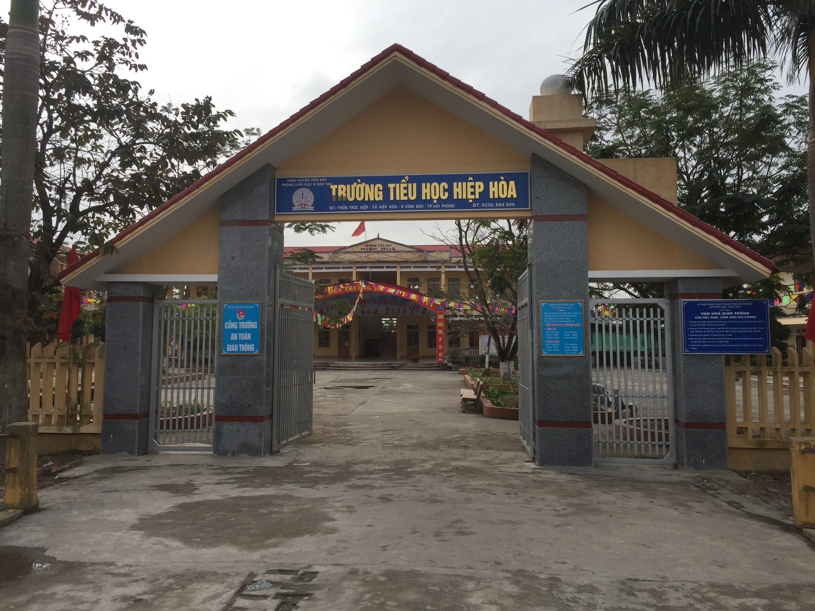

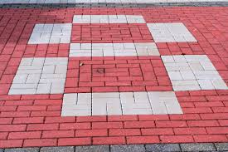

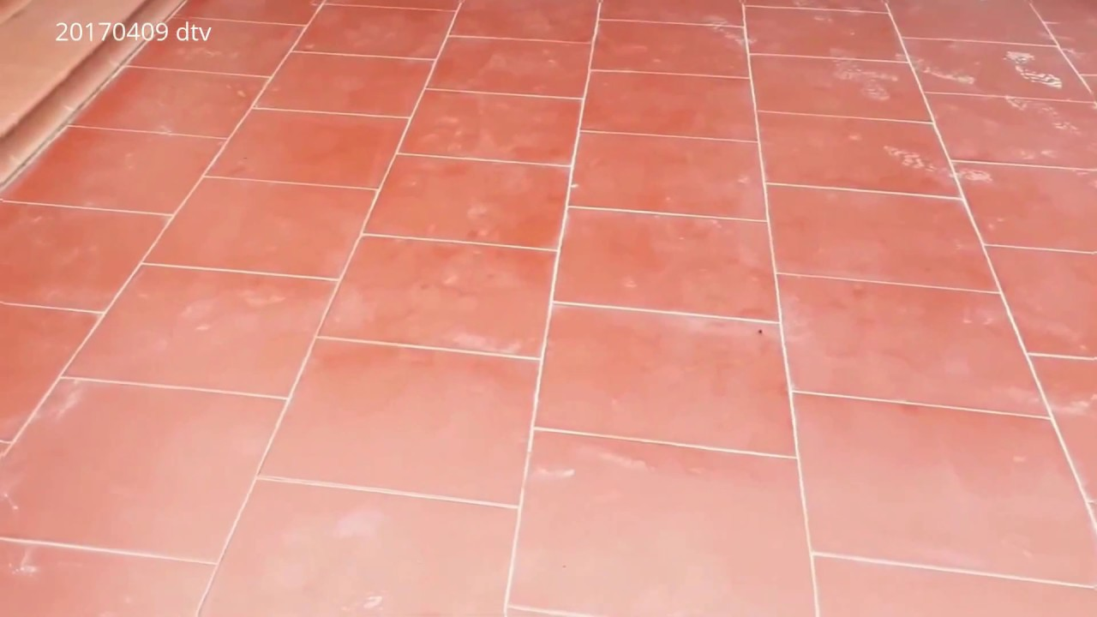

MÔN: TIẾNG VIỆT
Lớp 2B
Giáo viên dạy: Vũ Thị Lan
Năm học: 2022- 2023

Slide 2
Thứ Tư ngày 16 tháng 11 năm 2022
TIẾNG VIỆT
Bài 20. Đọc: Nhím nâu kết bạn ( tiết 1)

Slide 3


Slide 4


Mai
Lan

Slide 5
hiền lành
tốt bụng
vui vẻ

Slide 6
1. Hãy kể những đức tính tốt của bạn em?

Slide 7
2. Em muốn học tập những đức tính nào của bạn?

Slide 8
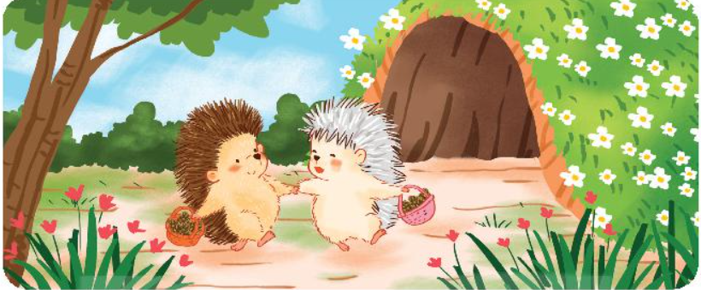

Slide 9
S/89

Slide 10
NHÍM NÂU KẾT BẠN
1
Trong khu rừng nọ, có chú nhím nâu hiền lành, nhút nhát. Một buổi sáng, chú đang kiếm quả Cây thì thấy nhím trắng chạy tới. Nhím trắng vồn vã: “Chào bạn! Rất vui được gặp bạn!”. Nhím nâu lúng túng, nói lí nhí: “Chào bạn!”, rồi nấp vào bụi cây. Chú cuộn tròn người lại mà vẫn sợ hãi.
2
Mùa đông đến, nhím nâu đi tìm nơi để trú ngụ. Bất chợt, mưa kéo đến. Nhím nâu vội bước vào cái hang nhỏ. Thì ra là nhà nhím trắng. Nhím nâu run run: “Xin lỗi, tôi không biết đây là nhà của bạn.”. Nhím trắng tươi cười: “Đừng ngại! Gặp lại bạn, tôi rất vui. Tôi Ở đây một mình, buồn lắm. Bạn ở lại cùng tôi nhé!”.
3
“Nhím trắng tốt bụng quả. Bạn ấy nói đúng, không có bạn bè thì thật buồn.” Nghĩ thế, nhím nấu mạnh dạn hẳn lên. Chú nhận lời kết bạn với nhím trắng. Cả hai cùng thu dọn, trang trí chỗ ở cho đẹp. Chúng trải qua những ngày vui vẻ, ấm áp vì không phải sống một mình giữa mùa đông lạnh giá.
(Theo Minh Anh)

Slide 11
Nhím trắng vồn vã: “ Chào bạn! Rất vui được gặp bạn!”.

Slide 12
Nhút nhát: thiếu tự tin, e dè, ngại ngùng.
Vồn vã: niềm nở, nhiệt tình khi trò chuyện với người khác
..

Slide 13
Nhím nâu run run: “Xin lỗi, tôi không biết đây là nhà của bạn.”
Nhím trắng tươi cười: “Đừng ngại! Gặp lại bạn, tôi rất vui.Tôi ở đây một mình, buồn lắm. Bạn ở lại cùng tôi nhé!.”

Slide 14
Chúng trải qua những ngày vui vẻ, ấm áp vì không phải sống một mình giữa mùa đông lạnh giá.

Slide 15
Mạnh dạn: tự tin, dám làm những việc mà người khác thường e ngại.
Trang trí: xếp đặt, bày biện cho đẹp mắt.

Slide 17



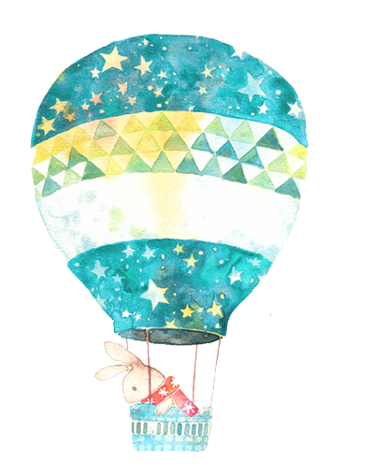
CỦNG CỐ

